Slide 1
COMITE DIRECTEUR OFFICE DE TOURISME - PERROS-GUIREC
CAPITAINERIE 16 décembre 2022

Slide 2
Ordre du jour
Délibérations
Débat d’Orientation Budgétaire
Questions diverses

Slide 3
TABLEAU DES EFFECTIFS 2023 DE L’OFFICE DE TOURISME
Le Président propose de modifier le tableau des effectifs et les indices en correspondance avec les fiches de poste à compter du 1er janvier 2023 :
Un Directeur Catégorie : Cadre - échelon : 3.2 - indice : 3255
Une Assistante de Direction - Commercialisation individuels et groupes - Régisseuse principale Catégorie : Agent de maîtrise - échelon : 2.3 - indice : 2200
Une Responsable Communication Catégorie : Agent de maîtrise - échelon : 2.3 - indice : 2200
Une Responsable accueil - Responsable Animateur Qualité - Régisseuse suppléante Catégorie : Agent de maîtrise - échelon : 2.2 - indice : 1930
Une Conseillère en séjour - Assistante en communication Catégorie : Employée - échelon : 1.3 - indice : 1700
Une Assistante gestion financière Catégorie : Employée - échelon : 1.3 - indice : 1700
Un Conseiller en séjour – Assistant commercialisation Catégorie : Employé - échelon : 1.3 - indice : 1660
Un Contrat d’apprentissage dans le cadre d’une Licence 3 Accueil - E-commerce en tourisme, d’une durée d’un an en alternance (du 1er/09/22 au 31/08/2023)
Et création, à compter du 9 janvier 2023 jusqu’au 31 décembre 2023 :
Une Chargée de mission Tourisme d’Affaires en CDD Catégorie : Employée - échelon : 1.3 - indice : 1600
Le président rappelle que, conformément à la convention collective, les salariés bénéficient d’un 13ème mois et que l’ensemble du personnel permanent est affilié à un régime de prévoyance.
Lors d’un changement d’indice plancher, la mesure sera appliquée à l’agent selon le nouvel échelon.
DECISION DU COMITE DE DIRECTION

Slide 4
TARIFS 2023 DES ID SEJOURS
Le Président de l’Office de Tourisme propose aux Membres du Comité de Direction de fixer à compter du 1er janvier 2023, les tarifs T.T.C. des produits « ID séjours », selon les modalités suivantes :
« ECHAPPEE BREIZH » à partir de 87.50 €
« ESCAPADE EN AMOUREUX » à partir de 243 €
« ESCALE EN ROZ » à partir de 295 €
« SENSATION GLISSE » à partir de 152 €
D’autres séjours (nautiques, festival BD, …) sont proposés, notamment sur le site internet.
L’Office de Tourisme propose également des produits « groupes » en partenariat avec les professionnels de la station.
Le Président rappelle aux Membres du Comité de Direction que les partenaires reversent une commission de 10 % à l’Office de Tourisme pour les séjours individuels et 5% pour les séjours « groupes » et que dans le cadre d’actions de promotion spécifiques (salons, etc.), cette commission peut être ramenée à 5 %.
DECISION DU COMITE DE DIRECTION

Slide 5
TARIFS 2023 DES CABINES DE BAINS
Le Président de l’Office de Tourisme propose aux Membres du Comité de Direction de fixer pour 2023, les tarifs T.T.C. des cabines de bains exposés ci-dessous et correspondant à une augmentation de 7 % :
Pour 4 mois de location : Rabais de 50 % en juin et septembre
La caution des clés des cabines est fixée à 20.00 €.
Cette somme est restituée aux clients dès le retour des clés.
La location est établie par unité hebdomadaire (7 jours).
La journée supplémentaire est comptabilisée par unité semaine.
Les locations se font du samedi (14 h) au samedi suivant (10 h)
Pour information, l’attribution des cabines de bains se fait par ordre d’arrivée des bulletins de réservation
TRESTRAOU (Centre Nautique - Palais des Congrès) TRESTRIGNEL |  |  | TARIFS 2023 | TRESTRAOU (Centre Nautique)
CABINE SIMPLE |  |  |  | CABINE DOUBLE
Mois | 15 jours | Semaine |  | Mois | 15 jours | Semaine
79 € | 54 € | 35 € | Juin / Septembre | 79 € | 54 € | 35 €
120 € | 79 € | 42 € | Juillet / Août | 173 € | 120 € | 65 €
Pour répondre à une demande, l’Office de Tourisme propose d’ouvrir quelques cabines Plage de Trestraou (Côté CNPG) - Du 1er janvier au 31 mai 2023 et du 1er octobre au 3 décembre 2023 et propose un tarif unique au mois à 60 €.
DECISION DU COMITE DE DIRECTION

Slide 6
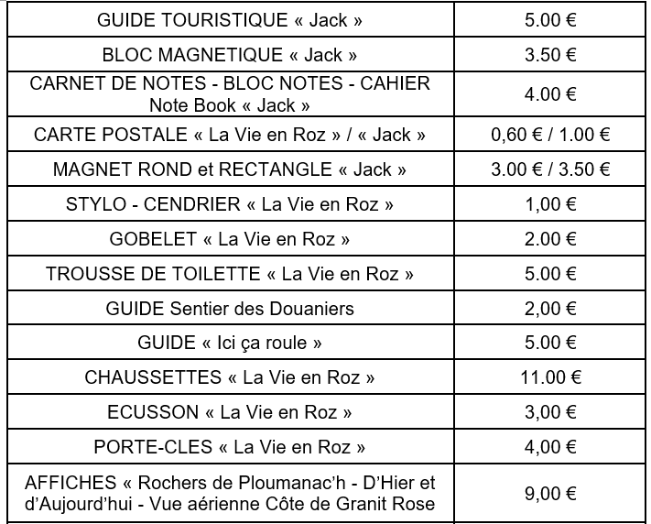
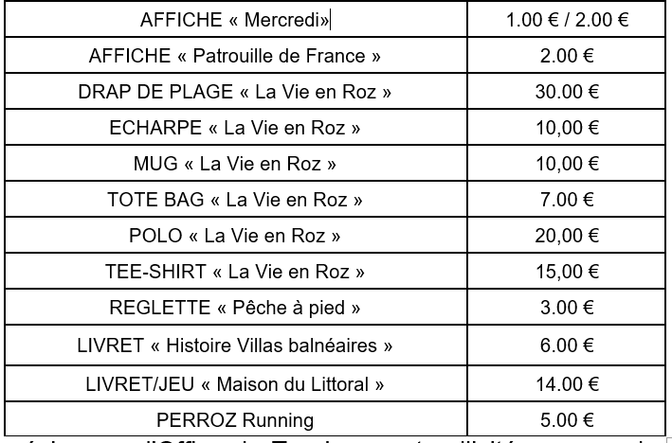
PRIX DE VENTE BOUTIQUE 2023
Le Président explique aux Membres du Comité de Direction que l'Office de Tourisme met à la disposition de ses visiteurs dans le cadre de sa boutique, différents articles de publicité et de promotion et propose d'adopter la tarification T.T.C. 2023 ci-dessous :
Le Président précise que l'Office de Tourisme est sollicité pour vendre des articles de promotion, dont les tarifs ne sont fixés qu'à l'occasion des dépôts à l'Office de Tourisme.
Le Président informe aussi que l’Office de Tourisme fait la vente de la billetterie « TILT » (transport bus + macareux) - Carnet de 10 tickets (Plein tarif et Tarif réduit) - Carte hebdomadaire - Carte mensuelle (Plein tarif et Tarif réduit).
DECISION DU COMITE DE DIRECTION

Slide 7
ADHESIONS 2023
Le Président rappelle que l'Office de Tourisme prévoit à l'article 658 un partenariat avec différents organismes et propose aux Membres du Comité de Direction d’adhérer en 2023 à :
* ADN Tourisme
* Offices de Tourisme de Bretagne - Fédération Régionale
* Association Sensation Bretagne
* Côtes d’Armor Destination
* Comité Régional du Tourisme
DECISION DU COMITE DE DIRECTION

Slide 8
ADMISSION EN NON-VALEUR DE TITRES DE RECETTES
Le Président de l'Office de Tourisme propose aux Membres du Comité de Direction d'admettre en non-valeur des titres de recettes présentés par Madame La Comptable Public pour un montant de QUATRE CENT CINQUANTE TROIS EUROS ET SOIXANTE-DIX CENTIMES en 2022
DÉCISION DU COMITÉ DE DIRECTION

Slide 9
PRIX DE VENTE 2023 DES PLAN D’ACTION 2023
Salons
Salons de Proximité
Salon du Tourisme de Rennes du 27 au 29 janvier - CAD / OTC Salons Nationaux
Salon de la Randonnée Lyon du 24 au 26 mars - CAD / OTC
Salon du Tourisme de Toulouse du 31 mars au 2 avril - OTC
Salon du Trail Millau/Festival des Templiers du 19 au 22 octobre
Salons Internationaux
Salon du Tourisme de Bruxelles du 2 au 5 février - SB / OTC
Salons spécifiques
Bourse d’échange /Salon du Tourisme et Numérique - avril - Côte de Granit Rose
Forum emploi saisonnier Job dating - avril/mai
Le programme pourrait être modifié en fonction des opportunités et du programme des partenaires de l’Office de Tourisme
Editions
Guide Hébergements & Découvertes - Guide Pratique - Plan et plan sous-mains -Guides pratiques étrangers – Le P’tit Perrosien - Guide rando - Plan sous-main (version allemande et anglaise) A l’étude document spécifique - Guide shopping - Guide artistes ateliers - Dossiers de presse numérique (événements - bien-être - sport - …) Avec OTC : Guide des Saveurs - Carte du Territoire et des Randonnées - Nouveau magazine A l’étude guide du Routard pour 2024, début des travaux 2023

Slide 10
PRIX DE VENTE 2023 DES PLAN D’ACTION 2023
Campagne Affichage
Campagne d’affichage sur les marchés étrangers en partenariat avec le CRT et OTC Campagne d’affichage accompagnement présence salons
Agenda des animations commun OTC
Agenda hebdomadaire en ligne
Communication - promotion – commercialisation
Nouveau site internet en partenariat avec la ville de Perros-Guirec - Février
Consolidation de la communication à travers les marques de destination : Perros-Guirec Côte de Granit Rose et La Vie En Roz – print - web – presse
Agenda Animation en Pod Cast
Mise en place d’un calendrier d’expositions à l’accueil
Mise en place démarche pro active sur tourisme d’affaires - MICE
Place de marché hébergements et loisirs
Mise en place de produits spécifiques sur le bien-être - sports loisirs - Outdoor
Renforcement des actions Presse notamment avec OTC
Code de marque - Produit boutique - Partenariat privé
Reconduction de l’opération la Vie en Roz
Travail sur la saisonnalité - Emplois - Hébergement - Mobilité
Editions, salons, création de contenu numérique et accueil de presse

Slide 11
PLAN D’ACTION 2023
Destination Régionale
Mise en place du plan d’actions sur les activités outdoor et le nautisme.
Sensation Bretagne
Travail sur la saisonnalité - Emplois - Hébergement - Mobilité
Editions, salons, création de contenu numérique et accueil de presse
Tourisme Responsable
L’objectif n’est pas de faire plus mais mieux
Désignation d’un(e) référent(e) éco-responsabilité Déploiement de la Charte du Voyageur Mise en place du dispositif « Site d’exception »
DECISION DU COMITE DE DIRECTION

Slide 12
DEBAT D’ORIENTATION BUDGETAIRE 2023
La commune de PERROS-GUIREC a délégué à l’Office Municipal de Tourisme, les services d’accueil, d’information, de promotion/communication et de commercialisation de produits touristiques par convention.
Dans ce cadre et conformément au projet de plan d’actions présenté le 7 octobre 2022, il est proposé au Comité de Direction de l’Office de Tourisme de se prononcer sur le Débat d’Orientation Budgétaire en prévision de l’élaboration du Budget Primitif 2023.
À la vue de la situation financière et de l’évolution du montant prévisionnel de la taxe de séjours pour l’année 2023, l’année de référence pour l’élaboration du Budget Primitif est l’année 2022.

Slide 13
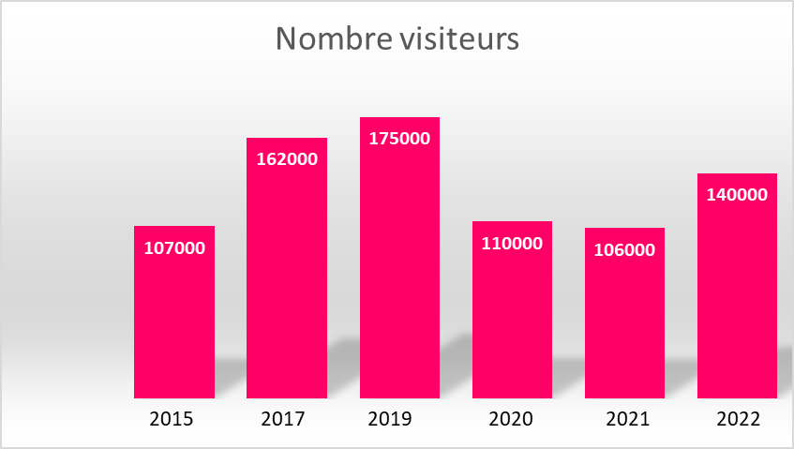
DEBAT D’ORIENTATION BUDGETAIRE 2023
ACCUEIL - INFORMATION - PROMOTION
Les missions principales de l’Office de Tourisme représentent 60 % des dépenses.
Accueil :
2022 : 140 000 visiteurs accueillis (Point Infos compris), retour à une fréquentation d’avant COVID.

Slide 14
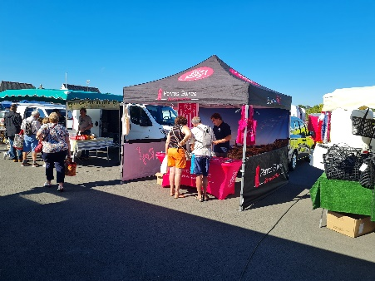
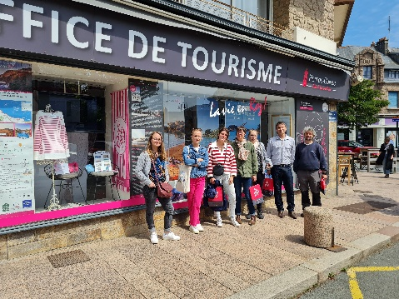
DEBAT D’ORIENTATION BUDGETAIRE 2023
Afin d’être présent sur les sites de grandes fréquentations de Perros-Guirec, l’Office de Tourisme doit ouvrir en saison et en partenariat avec les services de la ville, les points d’information suivants : la Capitainerie du port de plaisance, la Rotonde/Estivales et la Maison du Littoral. La présence sur les 4 marchés en juillet et août sera renouvelée.
La qualité de l’accueil est au centre de la stratégie de l’Office de Tourisme. Les actions à mener sont conformes aux exigences du classement national des Offices de Tourisme en catégorie 1 et de la marque Qualité Tourisme :
Journée de formation pour le personnel saisonnier de l’Office et des services de la ville
Guide du saisonnier / du nouvel entrant
Lancement de la saison estivale
Dress Code « La Vie en Roz ! »
L’Office de Tourisme met à disposition des organisateurs de manifestations, d’artistes, de producteurs locaux…, sa vitrine et l’espace d’expositions intérieur pour promouvoir leurs productions.
Un programme annuel est réalisé en début d’année.
Les acteurs économiques sont les ambassadeurs de la station auprès de leur client. L’office de Tourisme propose à ses partenaires 10 éductours pro pour renforcer leur connaissance du territoire.

Slide 15
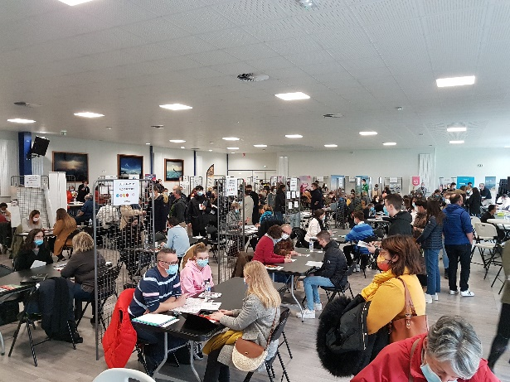
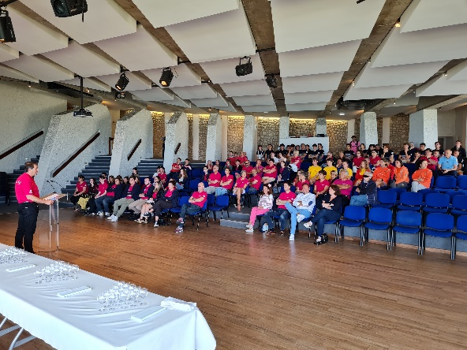
DEBAT D’ORIENTATION BUDGETAIRE 2023
L’Office de Tourisme organisera avec ses partenaires 3 grands temps forts en avant saison :
Salon de l’emploi saisonnier - JOB DATING Co-organisation Mission Locale et l’Office de Tourisme Communautaire. Un après-midi dédié aux emplois saisonniers sous la forme de Job Dating. Date à déterminer - Lieu : Espace Rouzic de Perros-Guirec
Forum/salon du Tourisme et du numérique - Fusion entre les 2 événements. Rencontre des prestataires de loisirs et hébergeurs du territoire, bourse d’échange de documentation, ateliers thématiques et lancement de la saison. Evénement coorganisé avec l’Office de Tourisme Communautaire et le BTS Tourisme du Lycée Bossuet à Lannion et Anticipa.
Date début avril - Lieu : Pôle Phoenix de Pleumeur-Bodou
Lancement de saison - Mise en place d’une journée lancement de saison avec formation des saisonniers + associer les pros à une animation festive en fin de journée
L’Office de Tourisme est détenteur de la marque Qualité Tourisme depuis 2011 et a renouvelé son classement en catégorie 1 en septembre 2022.
Objectif 2023 : Renouvellement Qualité Tourisme

Slide 16
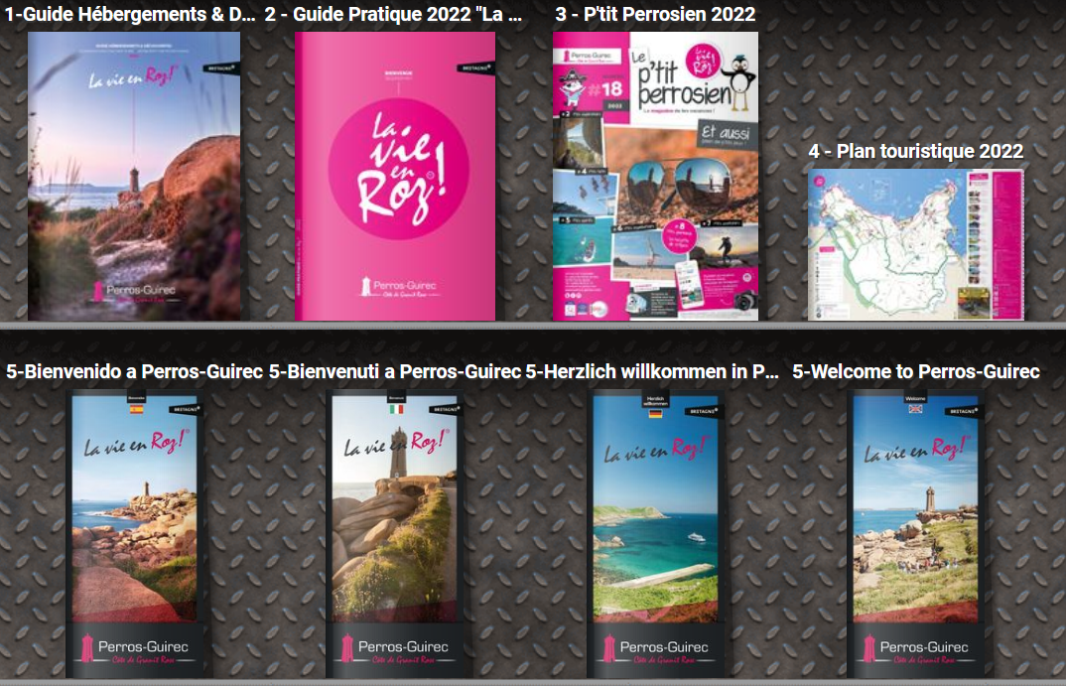
DEBAT D’ORIENTATION BUDGETAIRE 2023
Editions : 12 % des dépenses (110 000 €) et 6 % des recettes 54 000 € (hors partenariats)
Un poste en augmentation due en grande partie à la mise en place du guide du Routard. L’Office de Tourisme doit également tenir compte des augmentations des coûts d’impression (papier et énergie).
La totalité des documents édités en 2022 a été diffusée (100 000 documents)
Le guide Hébergements & Découvertes (10 000 ex), le guide pratique (25 000 ex), le plan (10 000 ex), le plan sous-mains (50 000 ex), sont reconduits.
Sortie décembre pour le guide hébergement, avril pour les autres documents
Budget : 60 000 €
Responsable : Service communication Office.

Slide 17
DEBAT D’ORIENTATION BUDGETAIRE 2023
Le Guide Pratique sera de nouveau diffusé dans les boîtes aux lettres de Perros-Guirec dès sa sortie début avril
Refonte des guides étrangers anglais et allemand (2 000 ex par nationalité)
Sortie : Juin - Budget : 5 000 €
Responsable : Service communication Office.
Maintien des éditions communes avec l’Office de Tourisme Communautaire : Guide des Saveurs sortie avril, carte des randonnées sortie avril, agenda des animations uniquement version numérique. Budget : 5 000 €
Edition d’un guide Rando. Ce document sera à la vente à la boutique de l’Office de Tourisme (en ligne et comptoir) et source de recettes. Prix : moins de 10 €
Edition juin 2023 - Budget : 10 000 € Responsable : Service communication Office
Mise à jour du document spécifique Galeries, Artisanat d’art, Artistes…
Réflexion sur la réalisation d’un document shopping
Guide du Routard, édition en partenariat avec OTC : 8 000 ex Sortie printemps 2024 - Budget : 40 000 € par office de tourisme
Projection 2024 : Refonte intégrale des éditions de l’Office de Tourisme

Slide 18
DEBAT D’ORIENTATION BUDGETAIRE 2023
Numérique / internet :
Des moyens supplémentaires seront mis sur la promotion numérique :
Finalisation nouveau site internet avec la ville de Perros-Guirec. Objectif : Mise en ligne en février 2023.
Le travail sur les réseaux sociaux continue, la production de contenus vidéos et photos contribue à l’amélioration du référencement de Perros-Guirec sur le web.
Mise en ligne des 2 nouvelles Web Cam à Trestraou et Saint-Guirec
Optimisation de l’outil Welogin pour la réservation en ligne
Améliorer la distribution de la place de marché hébergement
Emploi d’un apprenti licence tourisme « accueil e-commerce» pour renforcer le service communication et l’accueil
Accentuer la communication sur les nouveaux outils numériques (Diggy, …)
Création d’un compte LinkedIn à orientation communication pro
Agenda animation sonore accessible via réseaux sociaux et site internet

Slide 19
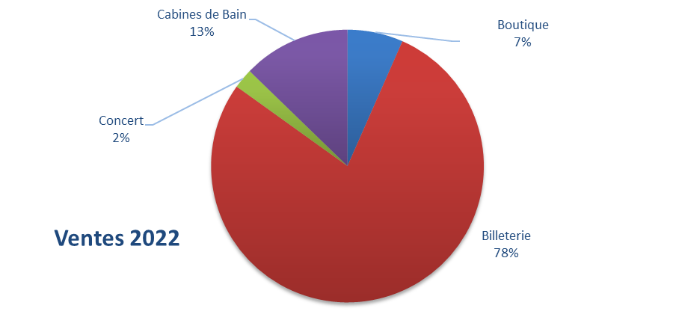
DEBAT D’ORIENTATION BUDGETAIRE 2023
Boutique et billetterie : 20 % des recettes
Malgré un espace peu adapté, l’Office de Tourisme réalise plus de 212 000 € de recettes en 2022 : très forte hausse des ventes réalisées à l’accueil notamment sur la billetterie excursion en mer.
Pour 2023, le guide rando, les nouveaux articles et objets « La Vie en Roz » doivent booster les ventes de la boutique. Le CA billetterie sera impacté par les nouvelles conventions pour les visites guidées, de plus l’année 2022 ne sera pas l’année référence en termes de chiffre d’affaires.

Slide 20
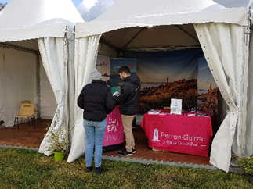
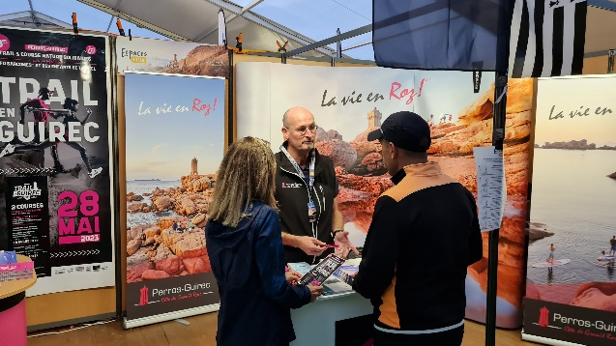
DEBAT D’ORIENTATION BUDGETAIRE 2023
Salons : 2 % des dépenses (hors salaires et éditions) prévues en 2023
La crise du Covid a stoppé les campagnes de promotion salons 2020, 2021 et 2022.
2023 devrait permettre un retour des opérations de promotion grand public.
L’Office de Tourisme de Perros-Guirec, en partenariat avec Sensation Bretagne et l’Office de Tourisme Communautaire, devrait être présent à Paris, Lyon, Rennes, Toulouse, Bruxelles, Luxembourg. 2 salons pros sont également programmés : Les templiers à Millau et le Work shop presse ADN à Paris.

Slide 21
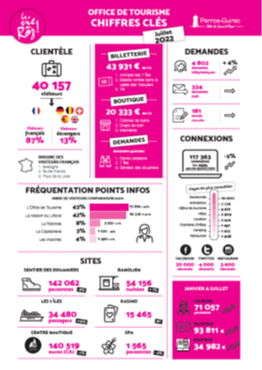
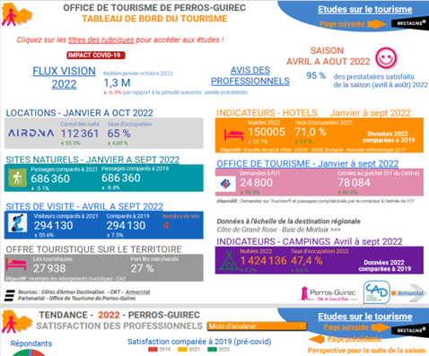
DEBAT D’ORIENTATION BUDGETAIRE 2023
Observatoire économique :
Depuis 1992 l’Office de Tourisme est partenaire du MORGOAT avec l’Observatoire Régional du Tourisme, l’INSEE, Sensation Bretagne et Côtes d’Armor Destination. Les données fournies par ce dispositif permettent de produire un bilan de saison personnalisé et un rapport d’activité spécifique à Perros-Guirec.
Les données Flux Vision fournis par CAD enrichissent les éléments sur la fréquentation des hébergements, la typologie de clientèle…
L’Office de Tourisme produit chaque mois les indices de fréquentation de la station (accueil, sites, hébergements et Web)
2023 : Restitution de l’enquête REFLET - Arrêt du MORGOAT - l’INSEE ne donnera plus de données hors région et département - ORTB étudie une solution alternative

Slide 22
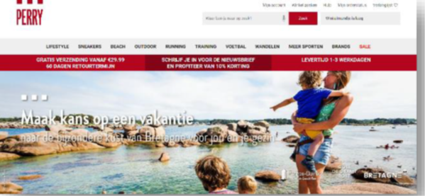
DEBAT D’ORIENTATION BUDGETAIRE 2023
Actions « promotion - communication » :
« Perros-Guirec Côte de Granit Rose » et « La Vie en Roz » sont les deux marques de territoire au service de la notoriété de la station.
Le budget consacré à la presse française et étrangère devrait augmenter, achat d’espace publicitaire, accueil de presse, voyage de presse, salons spécialisés, sont les principales actions auxquelles l’Office de Tourisme participera avec ses partenaires : Comité Régional du Tourisme, Sensation Bretagne, Côtes d’Armor Destination.

Slide 23
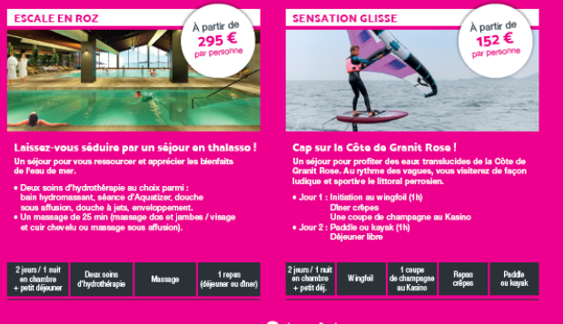
DEBAT D’ORIENTATION BUDGETAIRE 2023
Création d’un poste de chargée de mission - Tourisme d’affaires et des relations presse
Afin de développer les congrès et les séminaires, il a été décidé de créer ce poste au sein de l’Office de Tourisme
Commercialisation ID Séjours : 3 % des recettes
L’Office de Tourisme est un établissement immatriculé au registre des opérateurs de voyages depuis 1992 (commercialise des produits touristiques depuis 1972). Un catalogue web et print regroupe 10 séjours mettant en avant la qualité et la diversité des hébergements et des loisirs. Le CA est en légère hausse en 2022 par rapport à 2021.
En 2023, le travail avec CAD sur le hors-saison et la création d’un poste chargé de commercialisation MICE, devraient faire évoluer l’offre et le chiffre d’affaires.

Slide 24
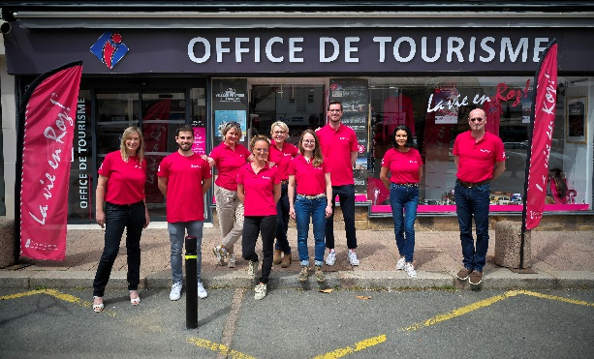
DEBAT D’ORIENTATION BUDGETAIRE 2023
Le Personnel et Services extérieurs :
En 2022, ce poste représente 42 % des dépenses de l’Office de Tourisme (part salariale 34%), hausse de 10 % due à la prise en charge des emplois 6 saisonniers + 1 saisonnier long d’avril à novembre.
L’effectif de l’Office de Tourisme en 2022 : 7 permanents + 1 apprenti et 7 saisonniers. Pour 2023, l’effectif sera de 8 permanents + 1 renfort saisonnier long + 1 apprenti + 7 saisonniers. La création d’un poste chargé de mission tourisme d’affaires et communication, la revalorisation annuelle de la Convention Collective des Organismes de Tourisme entraînent une augmentation prévisionnelle de 15 % de la masse salariale.
Le poste restera toutefois inférieur à 47 % du budget primitif.
L’Office de Tourisme est engagé avec Office de Tourisme de Bretagne dans le plan régional de formation et met en place un programme adapté aux besoins de l’entreprise et des salariés pour maintenir et renforcer un niveau de professionnalisation en correspondance avec les exigences de Qualité Tourisme et du classement en catégorie 1.
La partie fiscale et sociale est confiée à une société extérieure et la gestion financière de l’Office de Tourisme est par convention gérée par le service finances de la Ville.

Slide 25
DEBAT D’ORIENTATION BUDGETAIRE 2023
Le Budget Primitif 2023 : 910 000 € (estimation)
Le BP 2023 sera supérieur à celui de 2022 et 2019 (2019 était l’année record pour la perception de la taxe de séjour).
Comme en 2022 l’augmentation des recettes (ventes et taxe de séjour) financera la mise en place d’un plan de communication et promotion en conformité avec la stratégie de l’Office de Tourisme. Des actions vers la presse seront plus fortement soutenues (campagnes médias, accueil de presse, salons spécialisés…)

Slide 26
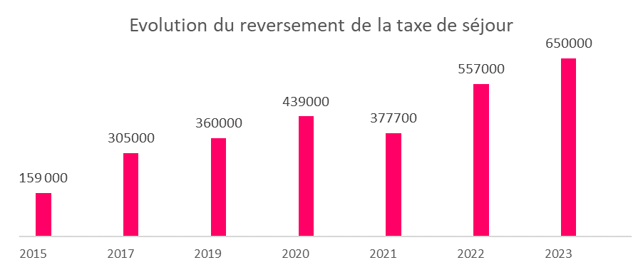
DEBAT D’ORIENTATION BUDGETAIRE 2023
Taxe de séjour :
L’Office de Tourisme n’a pas perçu de subvention en 2022
L’estimation du montant de la taxe de séjour 2022 est de 650 000 €
L’évolution de la taxe de séjour permet à l’Office de Tourisme d’être autonome et à la ville de réaliser des économies sur le budget principal. Les visiteurs sont les premiers financeurs de l’accueil et de la promotion touristique à Perros-Guirec.
Les perspectives d’évolution en matière d’hébergements marchands (2 hôtels + 1 camping supplémentaires) confortent la capacité financière de l’Office de Tourisme.

Slide 27
DEBAT D’ORIENTATION BUDGETAIRE 2023
Sources Financement Office de Tourisme

Slide 28
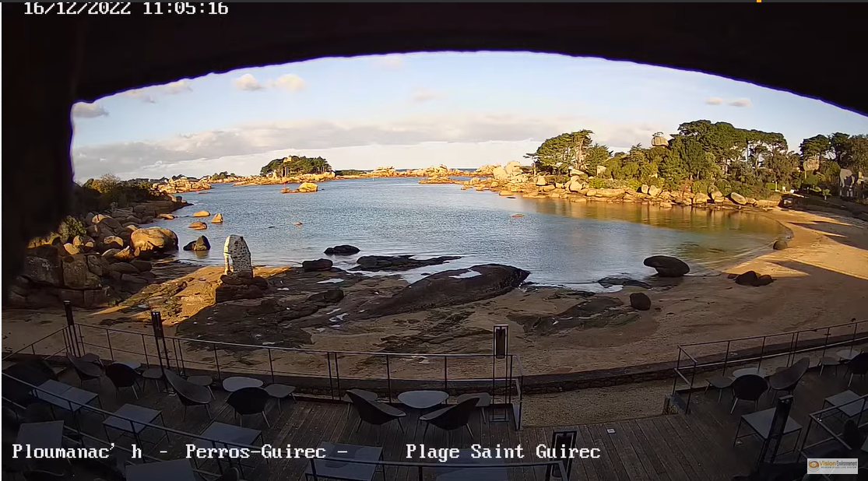
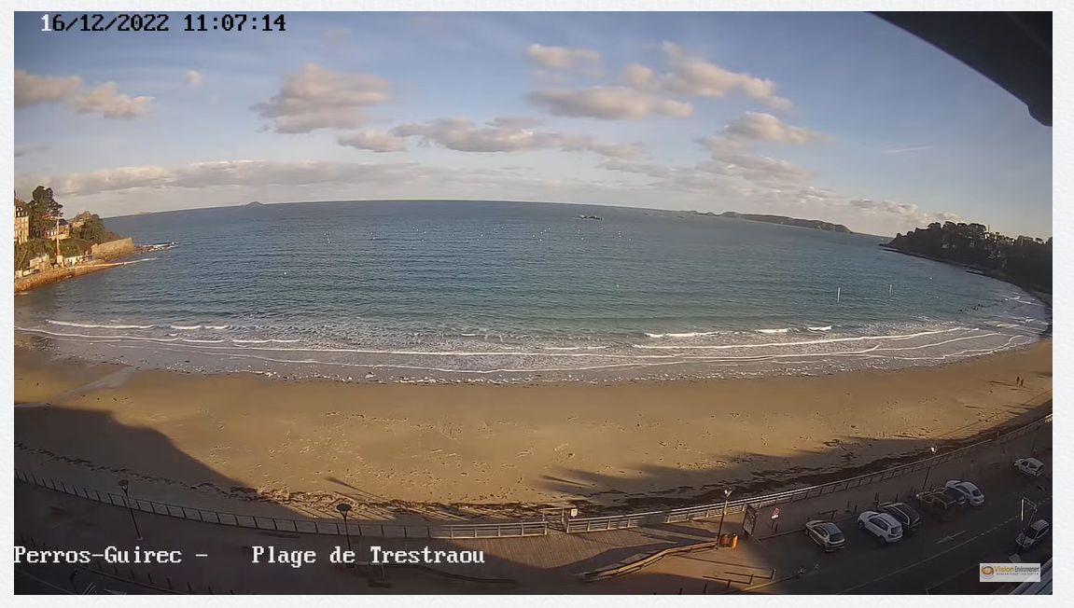
ACTIONS FIN 2022
2 supplémentaires WEBCAM installées :
- Plage Saint Guirec Merci au Castel Beau Site
- Plage de Trestraou
Merci au Kasino Grand Hôtel

Slide 29
ACTIONS FIN 2022
Edition Guide Hébergements :

Slide 30
PRIX DE VENTE 2023 DES VŒUX 2023 – date à retenir

